Slide 1
El cosmos y el universo

Slide 2
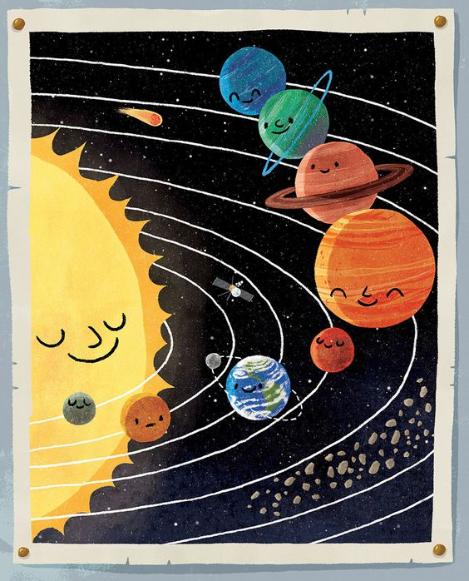
La vía láctea y el sistema solar

Slide 3
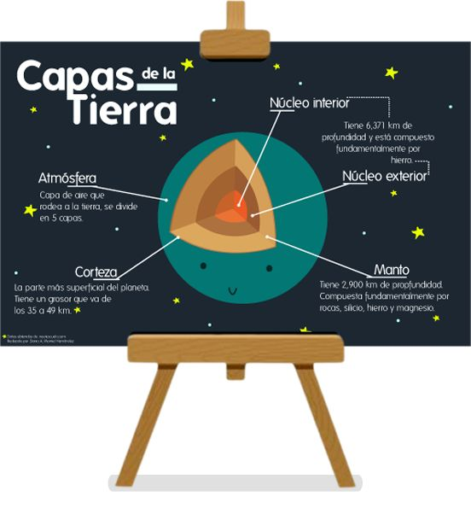
Características de la Tierra
Origen del planeta tierra
Magnetismo de la tierra
Estructura de la tierra
Movimiento de la tierra

Slide 4
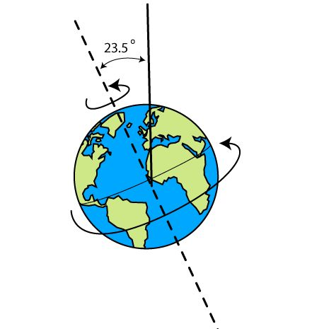
Movimiento de la Tierra
El movimiento de rotación
Puntos cardinales Coordenadas geográficas Husos horarios
El movimiento de traslación
Las estaciones Las zonas térmicas de la tierra

Slide 5
Husos Horarios

Slide 6
Zonas Térmicas

Slide 7
Estaciones

Slide 8
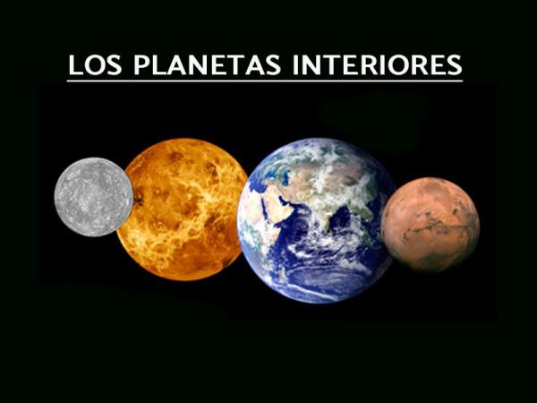
Los planetas interiores, Telúricos o Terrestres
Son los cuatro planetas mas cercanos al sol, son cuerpos de densidad elevada formados principalmente formados por materiales rocosos y metálicos, con una estructura interna bien diferenciada y con un tamaño similar.

Slide 9
Puntos Cardinales

Slide 10
Coordenadas Geográficas

